Slide 1
Travail de cloche
Choose a fictitious character, and imagine that (s)he is currently living in Fort Collins. Use the futur simple to describe what this character will do tomorrow.

Slide 2
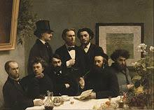
Les symbolistes étaient un groupe de poètes du XIX siècle qui écrivaient des aspects cruelles de la vie au temps de la revolution industrielle.

Slide 3
Bonjour!
jeudi, le vingt quatre janvier

Slide 4
Henri IV

Slide 5
“Madeleine”

Slide 6
Le chanteur: aime-t-il Madeleine?
Madeleine: aime-t-elle le chanteur?
Quelle sont les choses que le chanteur veut faire avec Madeleine?
À votre avis est-ce que les projets du chanteur font une bonne soirée?
Si vous étiez Madeleine, préfériez-vous faire quelque chose d’autre?

Slide 7
Vous deux ont été frappe par le foudre.
Vous êtes maintenant en an 2119.
Décrivez trois choses que vous verrez immédiatement qui sont très différents que le monde actuel.
Décrivez trois choses que vous ferez pour revenir à 2019.
Décrivez trois choses que vous ferez quand vous reviendrez.

Slide 8
Roman-photo
pp. 180 – 181
Trouvez les exemples du future simple.

Slide 9
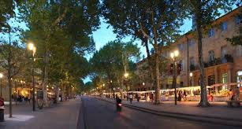

Slide 10
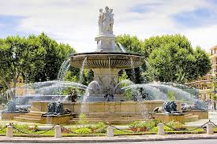

Slide 11
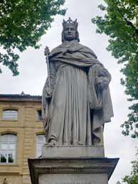

Slide 12
Devoirs

Slide 13
Billet de sortie
Si vous ne devrez plus travailler à l’avenir, grâce aux robots qui feront tout le travaille, comment passeriez-vous votre temps?

